Slide 1
Projet
Machine Learning II
Réalisé Par:
Vegeta
Moez Abid
Sarah Abidli
Fedi Bayoudh
Wissal Bayoudh
Montassar Thabti
Mohamed Iheb Bousnina
2019 - 2020

Slide 2
Plan
Compréhension des données
Préparation des données
Modélisation
Analyse & Evaluation

Slide 3
Introduction

Slide 4
Introduction [1/2]
Les réseaux sociaux présentent un moyen de diffusion de l’information en temps réels.
Twitter est devenu un canal de communication important en cas d'urgence.
Pour cette raison, de plus en plus d'agences sont intéressées à surveiller par programme Twitter.
On utilise le ML pour prédire si les “Tweets” présentent une Catastrohone ou non

Slide 5

Introduction [2/2]
~Methodologie~

Slide 6
Compréhension
Des données

Slide 7
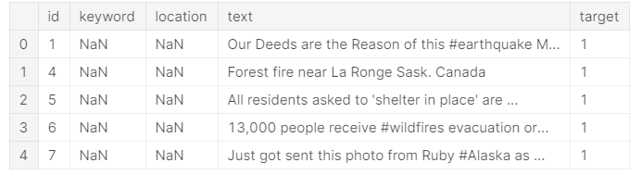
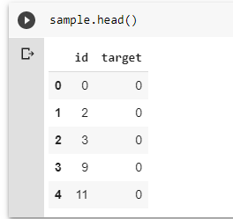
Compréhension des données [1/9]
~Data Set~
Train & Test Data
Submission Data
Keyword: Un mot clé particulier du tweet (ex: Accident)
Location: La localisation du tweet (Région ex: NewYork)
Text: Le text de tweet
Target: Seulement dans le train .csv indique si le tweet presente un “Disaster” ou non
0 ➔ non disaster
1 ➔ disaster
id: id de tweet
Target: indique si le tweet presente un “Disaster” ou non

Slide 8
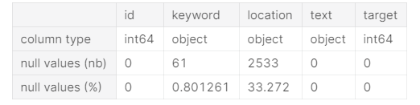
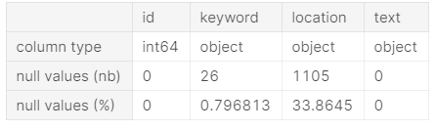
Compréhension des données [2/9]
~Données manquantes~
Train:
On a environ 80% des données manquantes pour la colonne “Keyword”
Et environ 33% des données manquantes pour la colonne “Location”
Test:

Slide 9
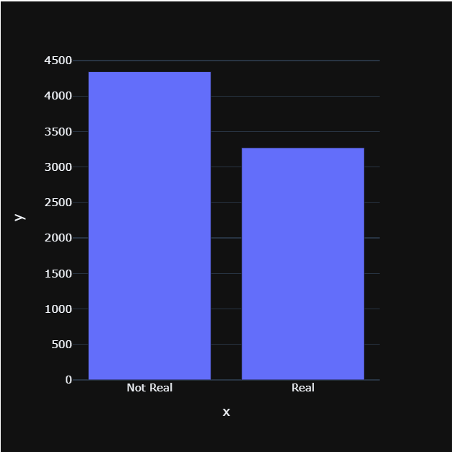
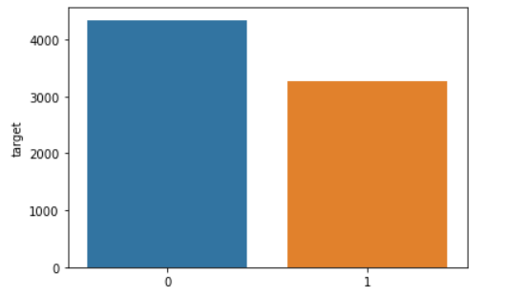
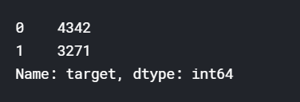
Compréhension des données [3/9]
~Variable Target~

Slide 10
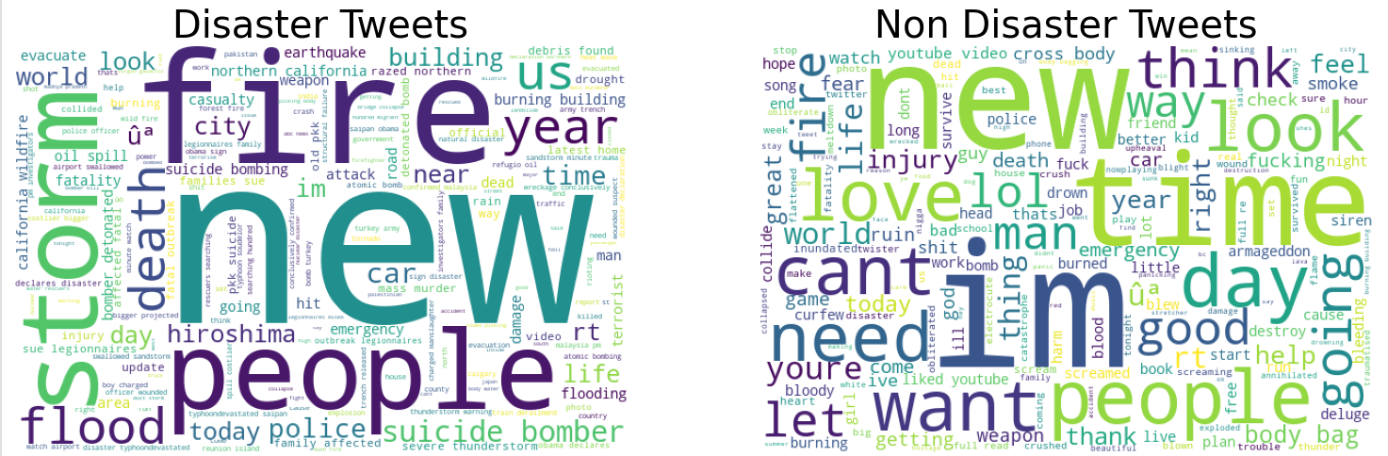
Compréhension des données [4/9]
~WordCloud selon cible~

Slide 11
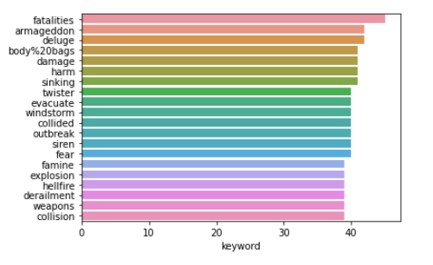
Compréhension des données [5/9]
~Les mots les plus fréquents~

Slide 12
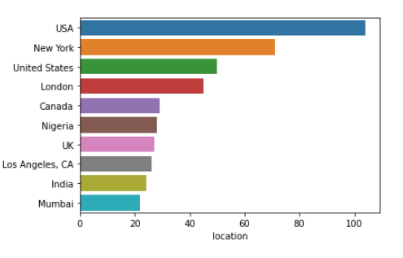
Compréhension des données [6/9]
~Les pays les plus menacés~
Notes:
#les pays qui contiennet le plus des menaces ordonnés

Slide 13
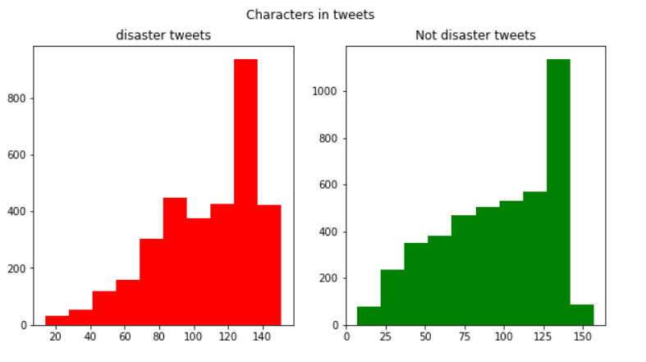
Compréhension des données [7/9]
~Les caractères~
Les deux plots sont presque identiques.
Entre 120 et 140 caractère dans un tweet.

Slide 14
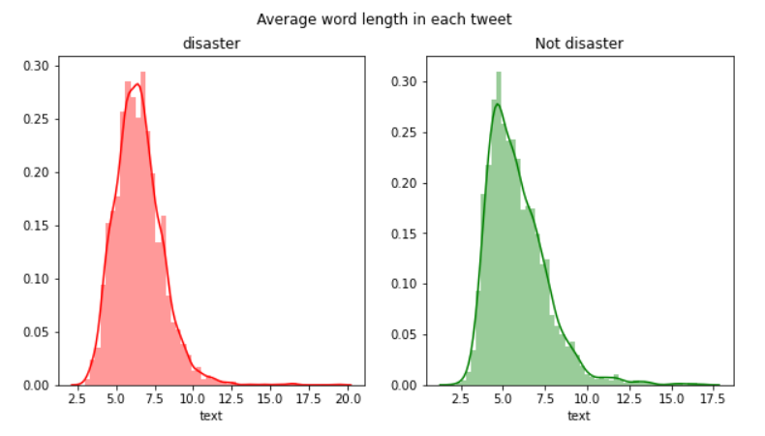
Compréhension des données [8/9]
~Longueur Moyenne des mots dans un tweet~

Slide 15
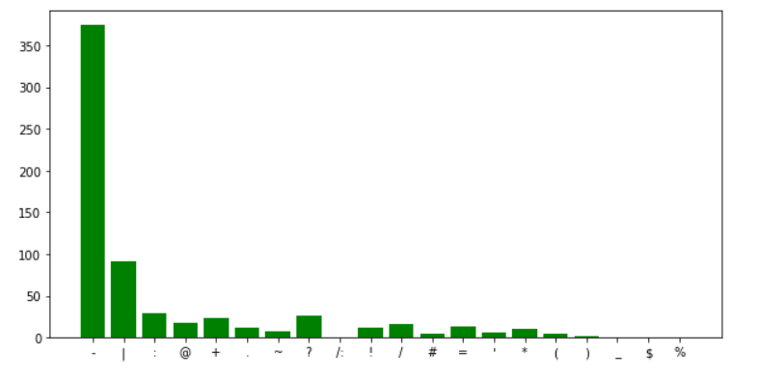
Compréhension des données [9/9]
~La ponctuation ~

Slide 16
Préparation des Données

Slide 17
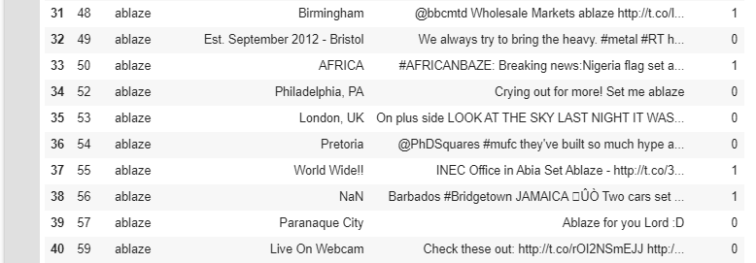
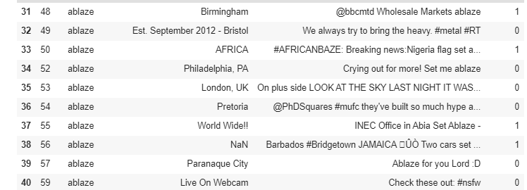
Prétraitement des données [1/7]
~Supprimer les URLs~

Slide 18
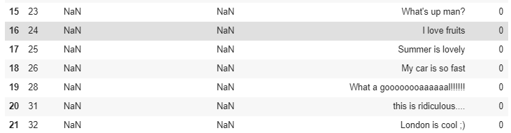
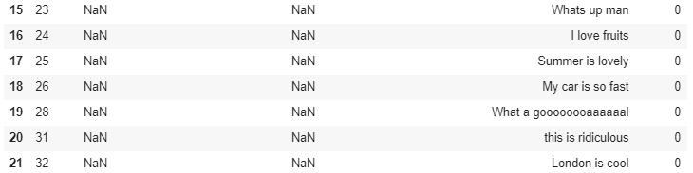
Prétraitement des données [2/7]
~Supprimer la ponctuation ~

Slide 19
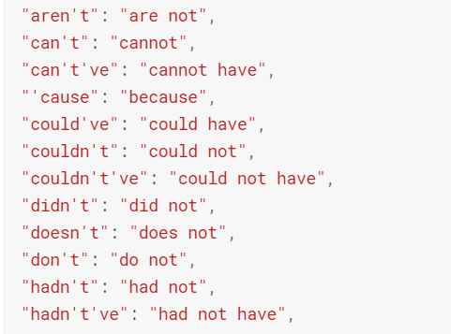
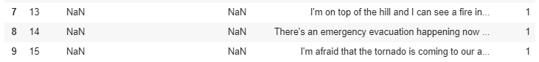
Prétraitement des données [3/7]
~Supprimer les contractins~
Exemples:

Slide 20
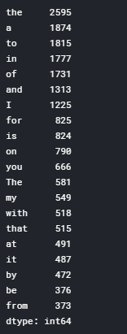
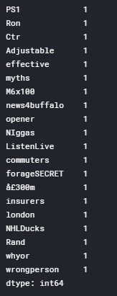
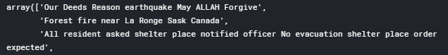
Prétraitement des données [4/7]
~ Enlever les mots inhabituels ~
Les mots les plus fréquentes
Les mots inhabituels

Slide 21
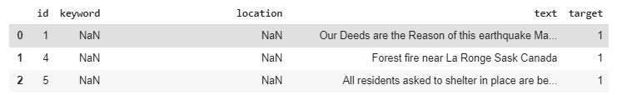
Prétraitement des données [5/7]
~Tokenization~

Slide 22
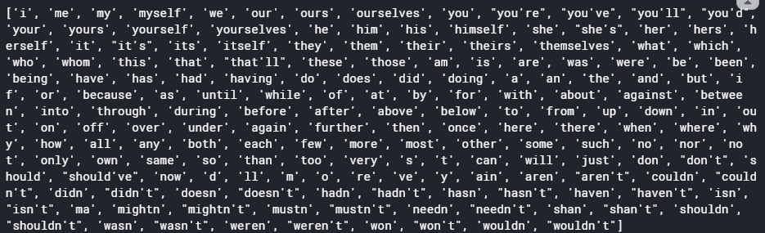
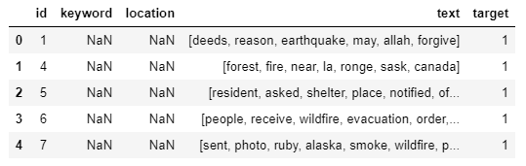
Prétraitement des données [6/7]
~Enlever les STOPWORDS~

Slide 23
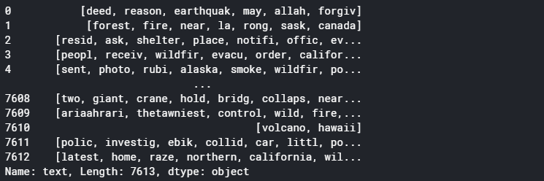
Prétraitement des données [7/7]
~Lemmatization et Stemming~
Lemmatization
Stemming
Représenter les mots sous la forma canonique
Conserver la racine

Slide 24
Modélisation

Slide 25
Modélisation [1/4]
~Bag of words~
La première étape est la représentation du Bag Of Words qui est une représentation simplifiée utilisée dans le traitement de langage naturel et la recherche d’informations.
La méthode de CountVectrorizer
La méthode de TF-IDF
Représenter chaque mot du document par sa fréquence(occurrence).
Evaluer l'importance d’un mot contenu dans un document, relativement à une collection.

Slide 26
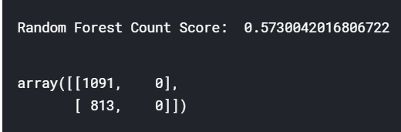
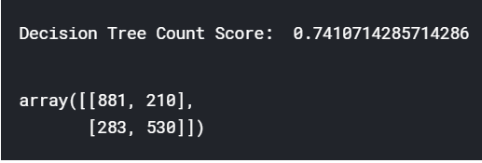
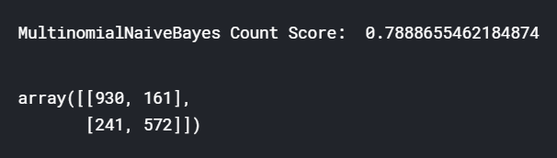
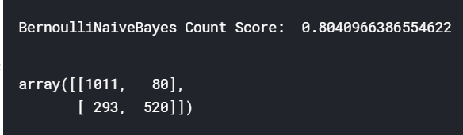
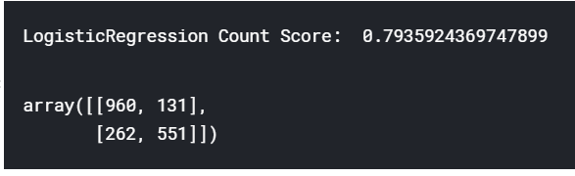
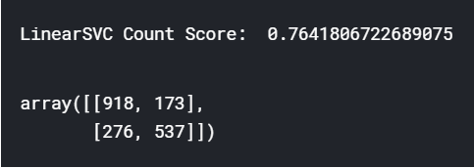
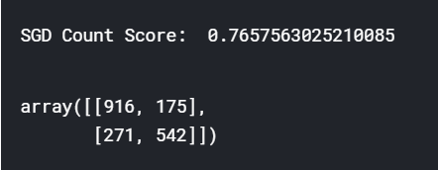
Modélisation [2/4]
~Application des modèles~

Slide 27
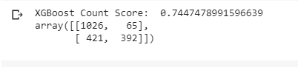
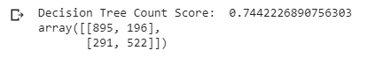
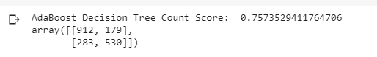
Modélisation [3/4]
~Boost~
AdaBoost
XGboost

Slide 28
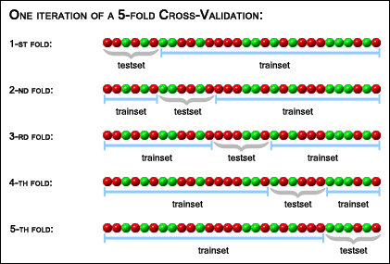
Modélisation [4/4]
~Cross validation~
La validation croisée pour estimer la fiabilité d’un modèle fondé sur une technique d’échantillonnage.
Utiliser l'intégralité du jeu de données pour l’entraînement et pour la validation.
Eviter un biais potentiel lié au fait de faire une évaluation unique.
Notes:
Tafsir etaswira oralement

Slide 29
Analyse
& Evaluation

Slide 30
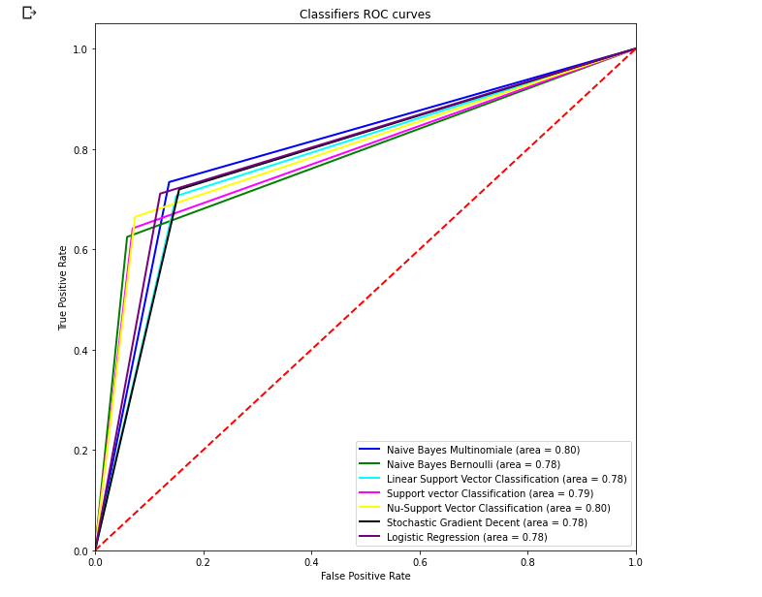
Analyse &Evaluation [1/3]
~Courbe ROC~
Nu. Support vector Classification
“acc = 0.8”

Slide 31
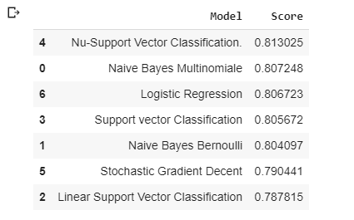
Analyse &Evaluation [2/3]
~Tableau Comparatif~

Slide 32
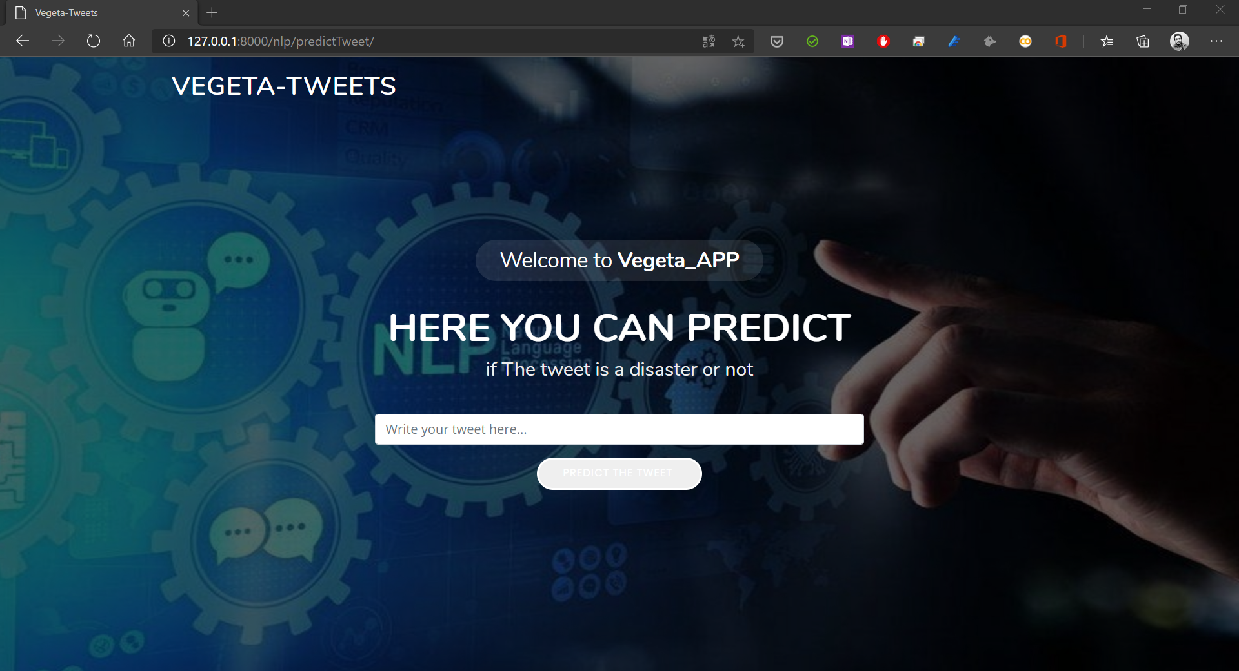
Analyse &Evaluation [3/3]
~Déploiement~

Slide 33
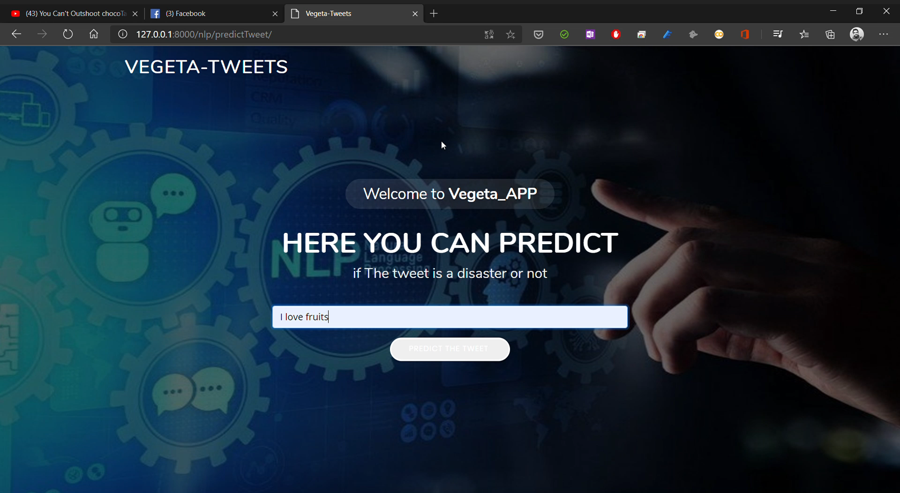

Slide 34
Conclusion

Slide 35
Merci de votre
Attention

